Slide 1
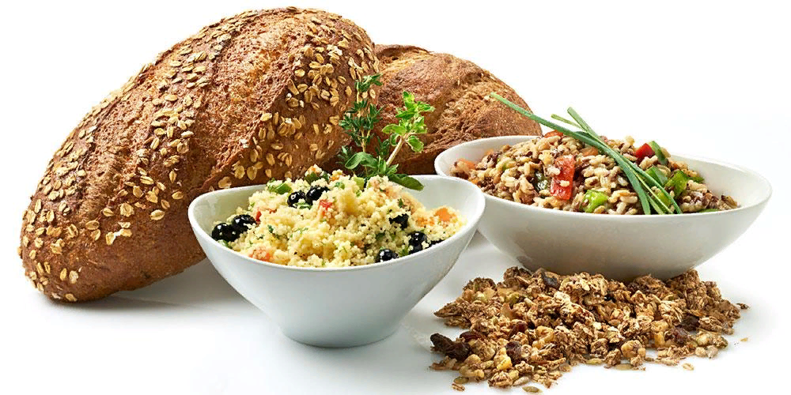
Муниципальное автономное учреждение дошкольного образования г. Ялуторовска «Детский сад №8»
Материалы городского фестиваля – конкурса
детских тематических проектов
«Питание и здоровье»
Детский тематический проект:
«Злаки – основа здорового питания»
Участники:
Дети подготовительной к школе группы «Брусничка»
МАУДО «Детский сад №8»
Руководитель проекта:
Воспитатель: Евтушенко Елена Викторовна
2019г.

Slide 2
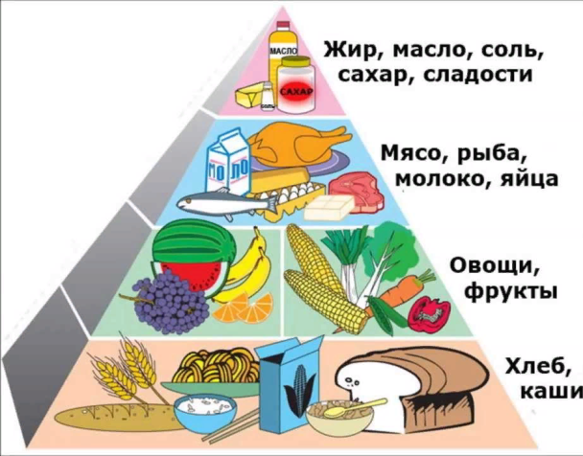
В этом году нашему славному городу Ялуторовску исполнилось 360 лет. Окунувшись в изучение истории нашего города, мы, воспитанники детского сада «Веселый апельсин», подготовительной к школе группы «Брусничка», выяснили , что оказывается, именно наш хлебозавод прославил Ялуторовск на всю Тюменскую область и за её пределами. Так родилась идея выяснить, как наш хлебозавод помогает людям в реализации концепции здорового образа жизни через предоставление им качественных продуктов из злаков, создаваемых на принципах правильного и рационального питания.
ПИРАМИДА ЗДОРОВОГО ПИТАНИЯ
«Хлеб и зерновые продукты лежат в основании так называемой пищевой пирамиды – рекомендуемой Всемирной организацией здравоохранения модели рационального питания».
Михаил КОНЫШЕВ, главный диетолог
Управления здравоохранения
Администрации г. Екатеринбурга,
врач по гигиене питания.

Slide 3
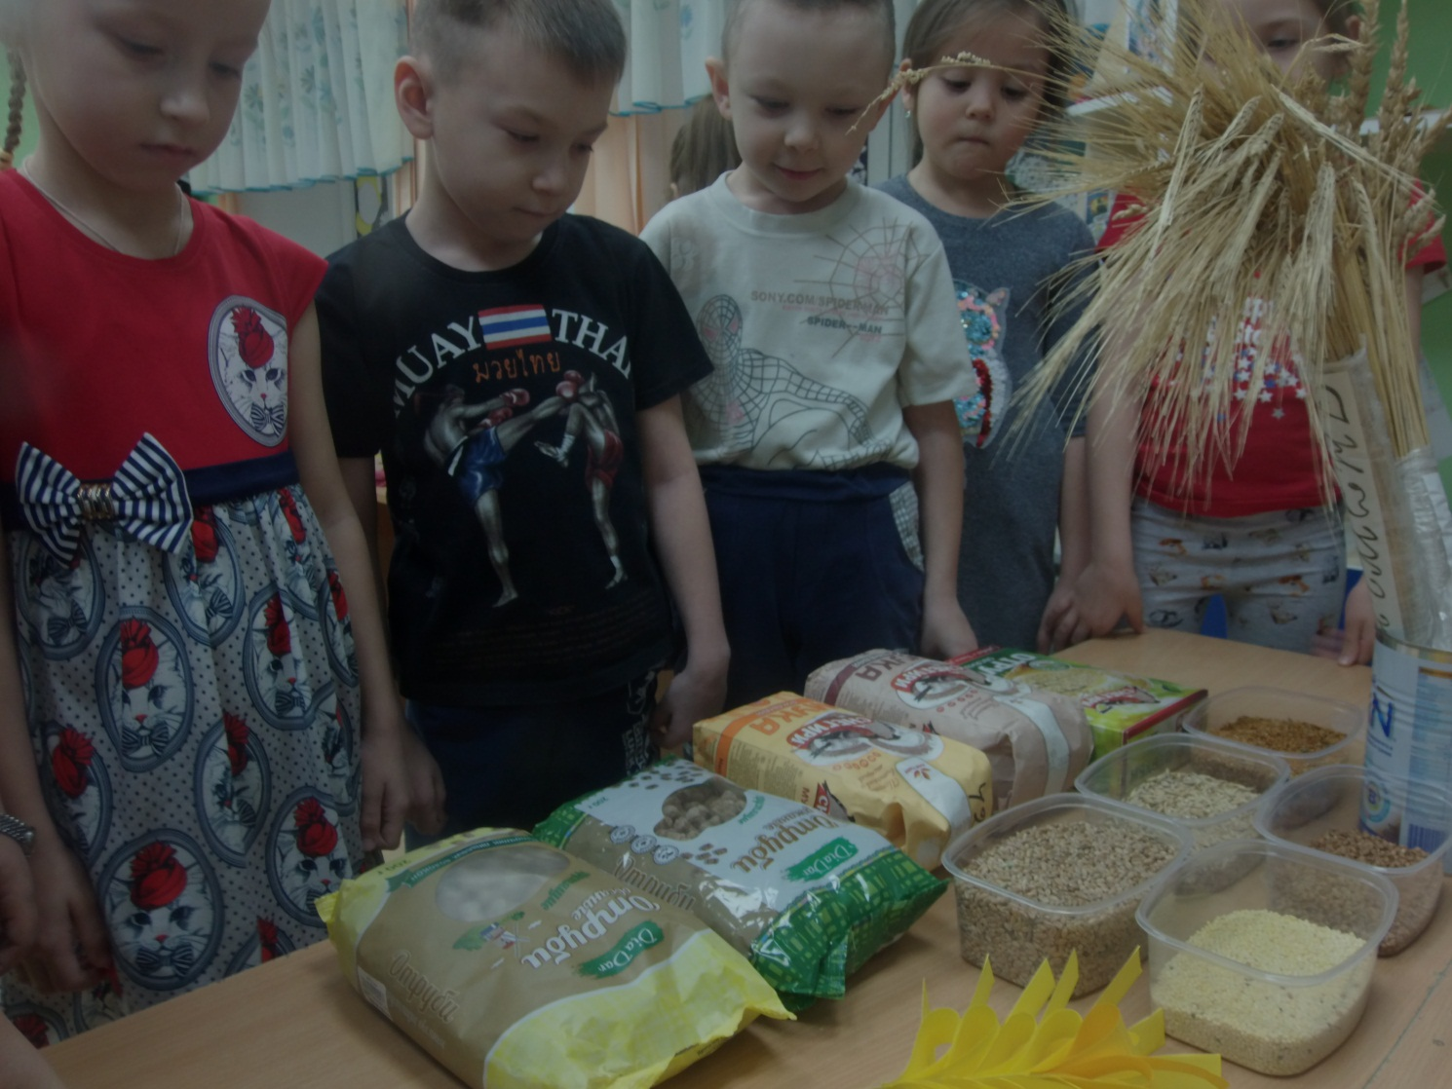
Однажды Елена Викторовна принесла в группу загадочные предметы, мы невероятно заинтересовались содержимым, злаки – какие они?!

Slide 4
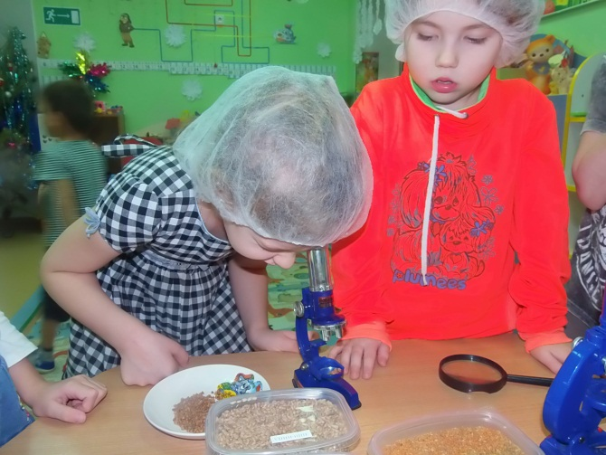
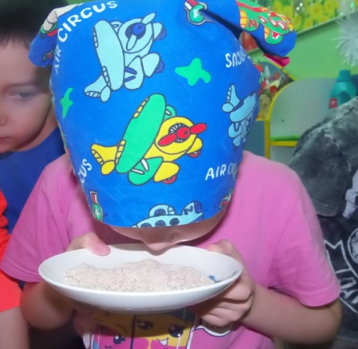
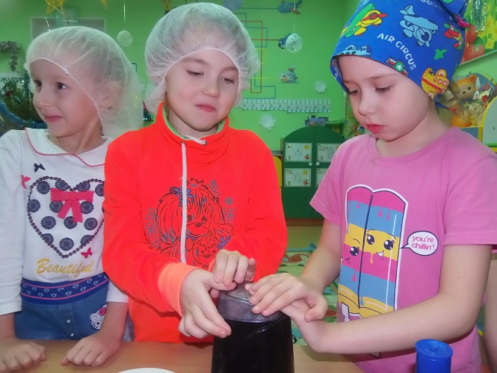
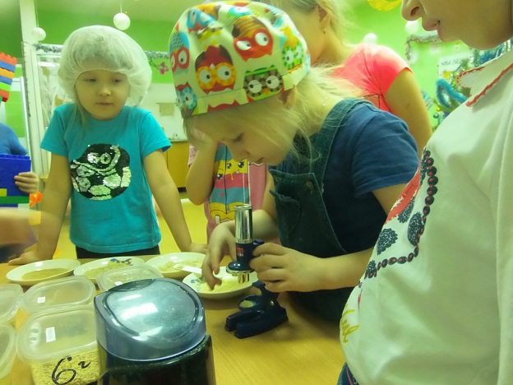
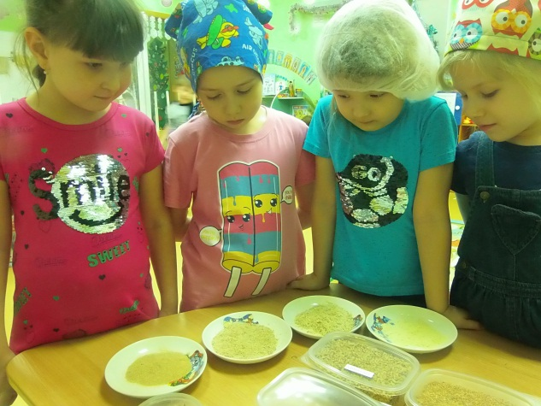
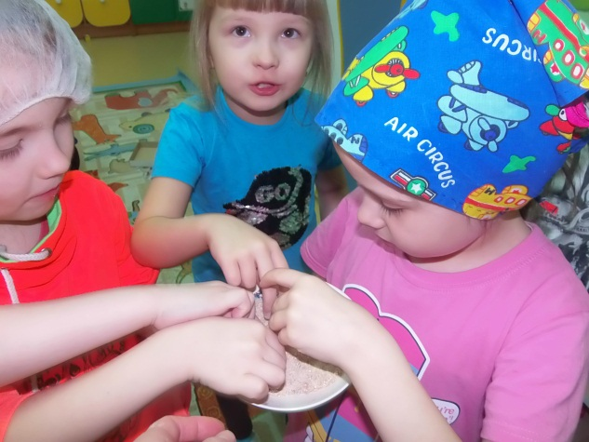
Первое, что мы решили сделать - это открыли научную лабораторию.
Мы изучили содержимое под микроскопом, рассмотрели через лупу, изучили на ощупь, сравнили злаки по запаху. Посредством кофемолки измельчили зерна злаков до крупинок и до муки, сравнили получившиеся продукты после помола.

Slide 5
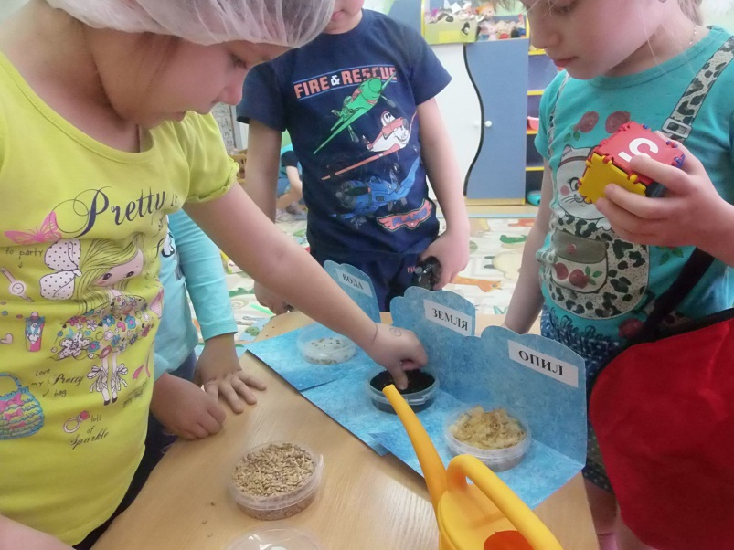
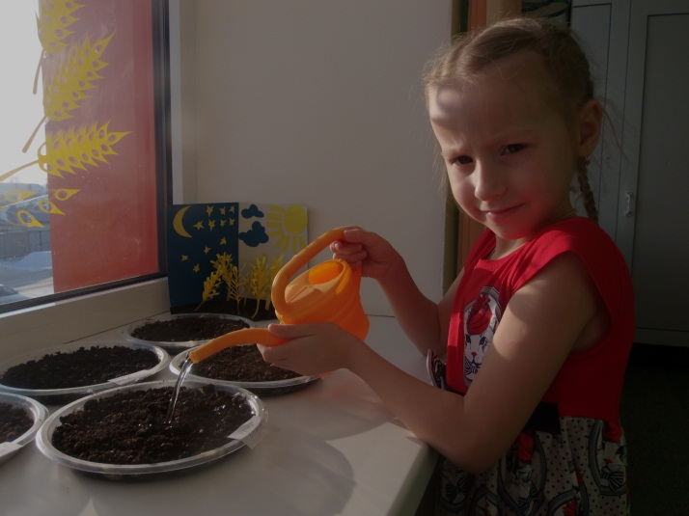
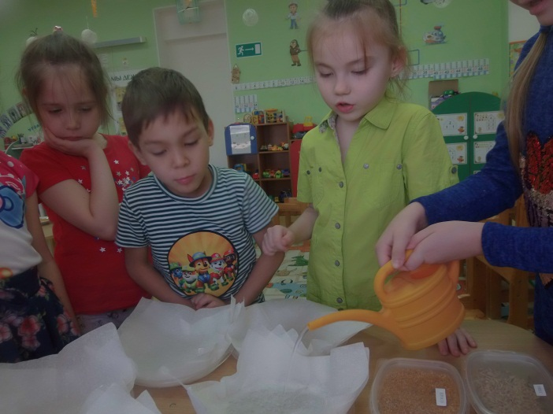
Из интереса к опытнической и исследовательской деятельности мы решили
создать в группе огород на подоконнике.
10.01 мы посадили зерна пшеницы в опил, воду и землю, чтобы понаблюдать
за её ростом в различных условиях.
Так-же решили понаблюдать за ростом овса, ячменя, проса, ржи и гречки.
Для начала мы проверили семена на всхожесть.
Нас интересовали вопросы:
Сколько времени нужно, чтобы вырастить злаки?
Действительно ли необходимы только вода, земля и солнечный свет?

Slide 6
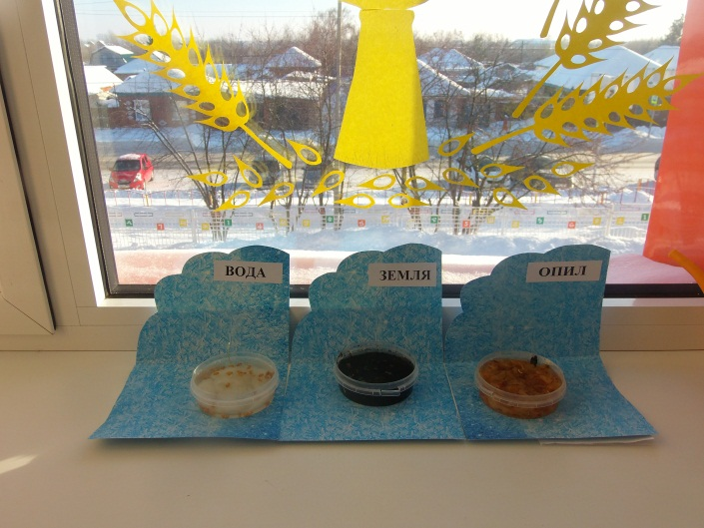
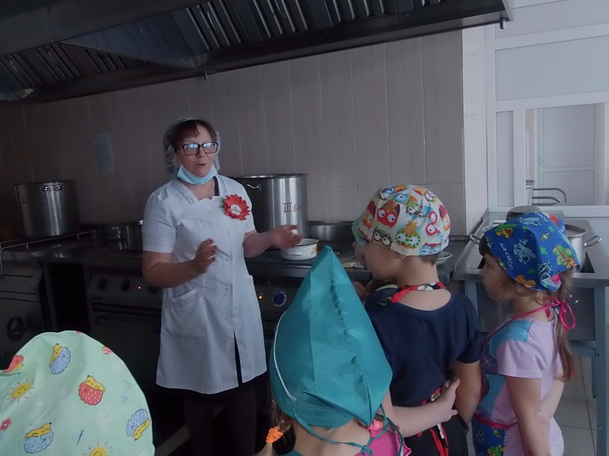
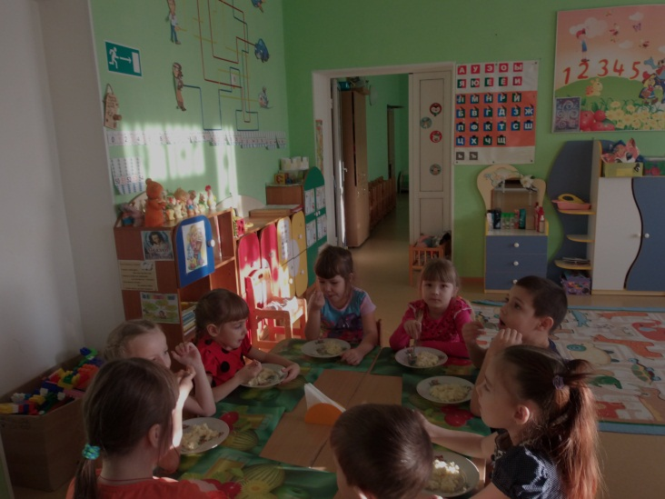
Чтобы разобраться в пользе злаков, их роли в правильном и рациональном питании, мы обратились за помощью к диет сестре детского сада. Наблюдали за приготовлением каши «Дружба», и с удовольствием ей полакомились.
А в это время на нашем огороде на подоконнике появились первые всходы. К нашему удивлению, первые ростки появились в воде и опиле - 14 января.

Slide 7
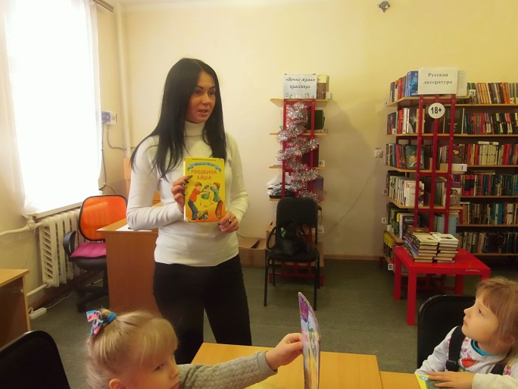
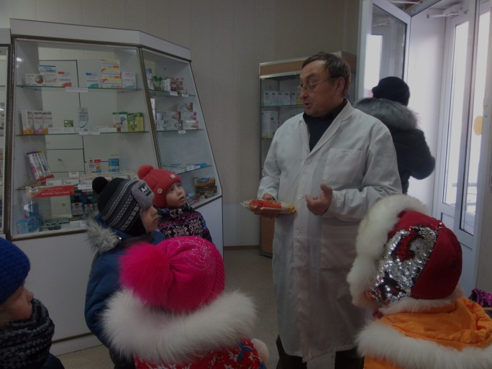
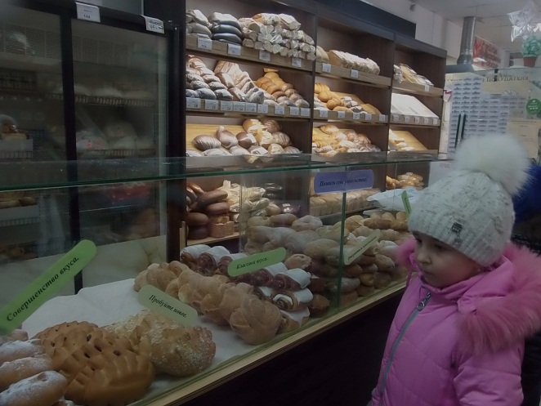
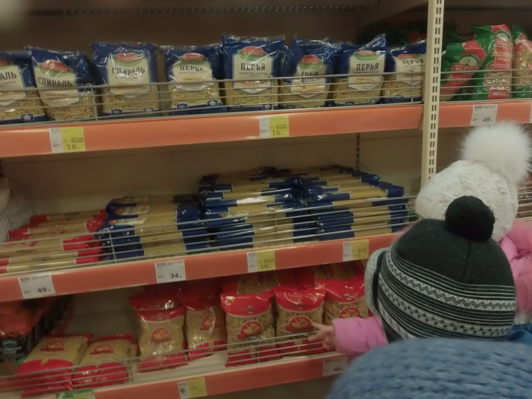
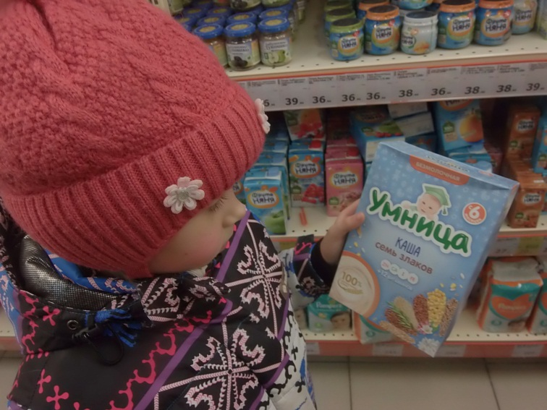
Чтобы найти как можно больше информации о злаках, мы отправились на экскурсии.
Мы побывали в библиотеке, аптеке, в хлебобулочном магазине,
в торговом центре.

Slide 8
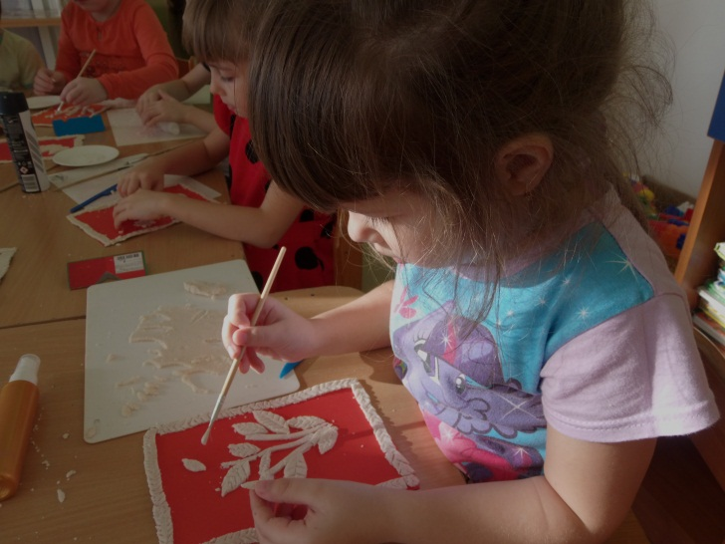
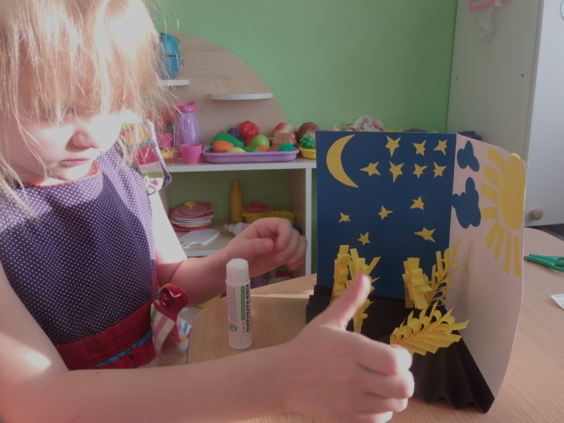
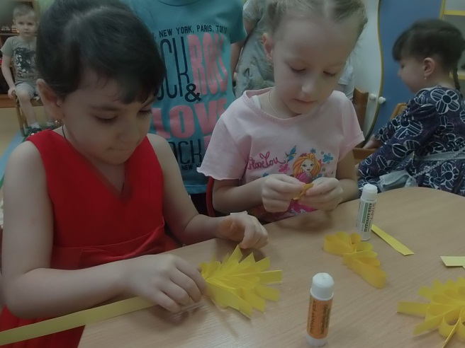
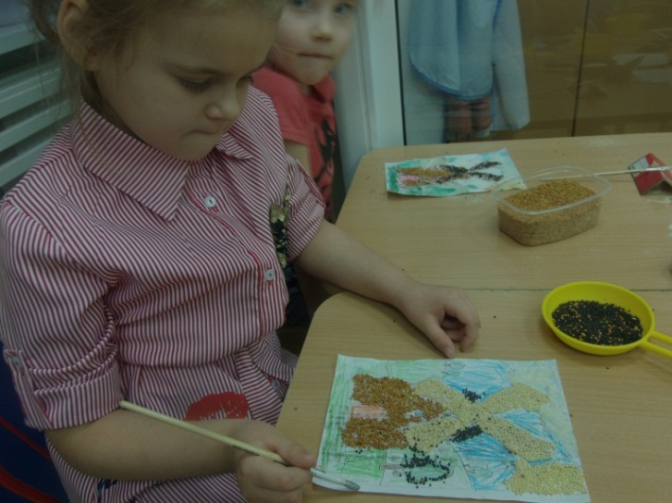
Причитав замечательную книгу А. Лопатиной, из серии «Здоровое питание детей», сказки о хлебе, злаках и каше, в которой Хлебная фея решила написать сказочные истории о целебной силе злаков и о том, как правильно их использовать, мы решили сделать волшебный колосок как у феи и ветряную мельницу. Так же, мы своими руками сделали для феи подарки, картины из соленого теста и из макаронных изделий.
Notes:
0

Slide 9
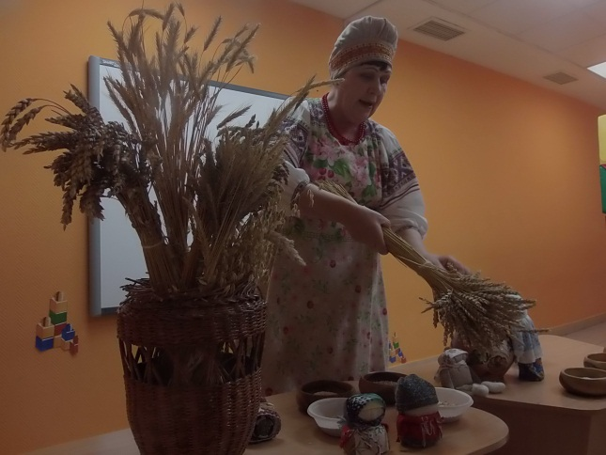
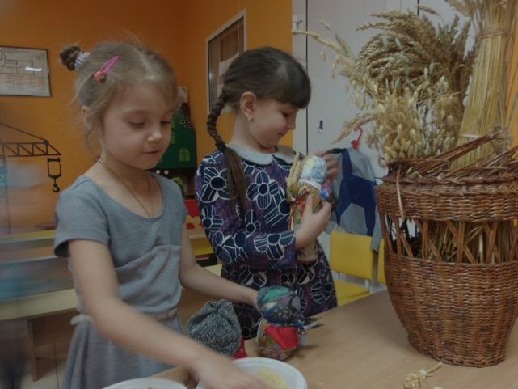
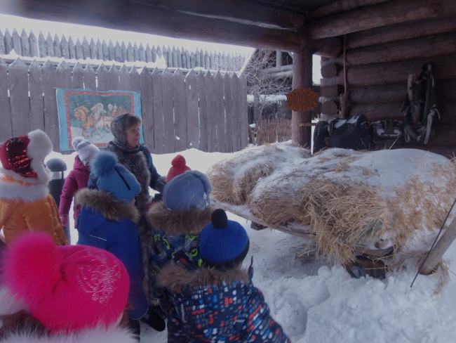
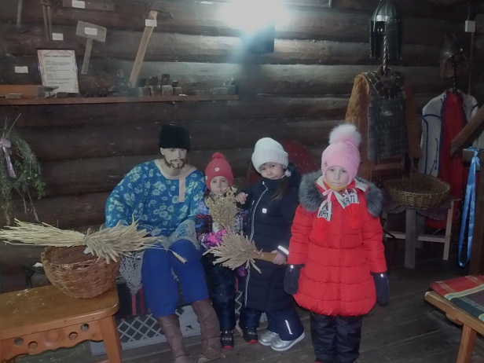
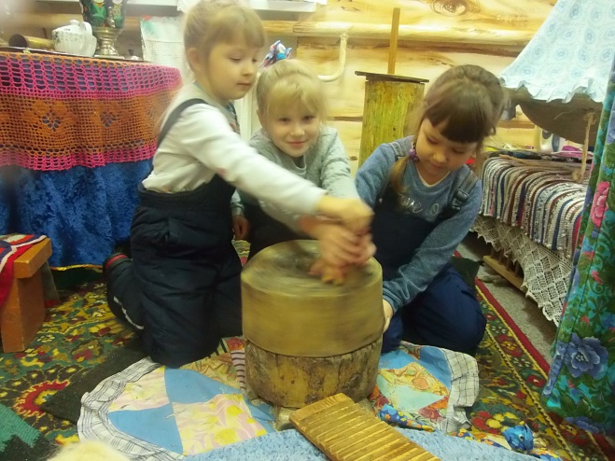
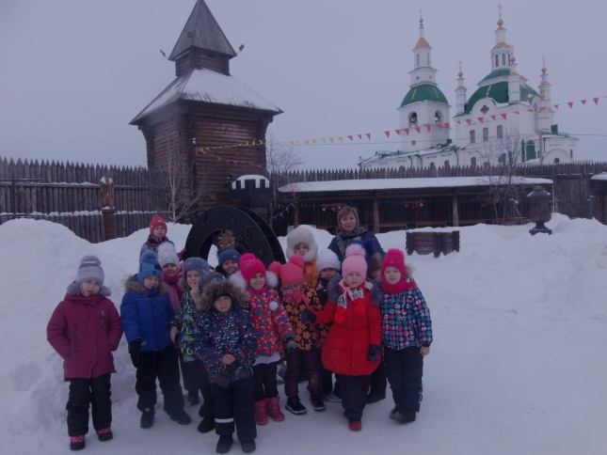
Много интересного мы узнали посетив краеведческий музей и Острог.
Там мы узнали, как в давние времена выращивали злаковые культуры,
какие блюда готовили наши предки. Благодаря сотрудникам музея мы узнали почему богатыри на Руси были физически крепкие, выносливые.
И решили чтобы быть сильными и крепкими, тоже употреблять в пищу больше различных каш, ржаного хлеба и прочих блюд из злаков.

Slide 10
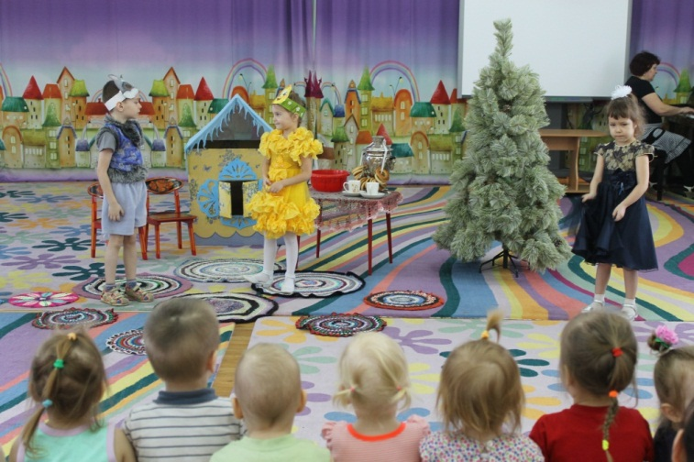
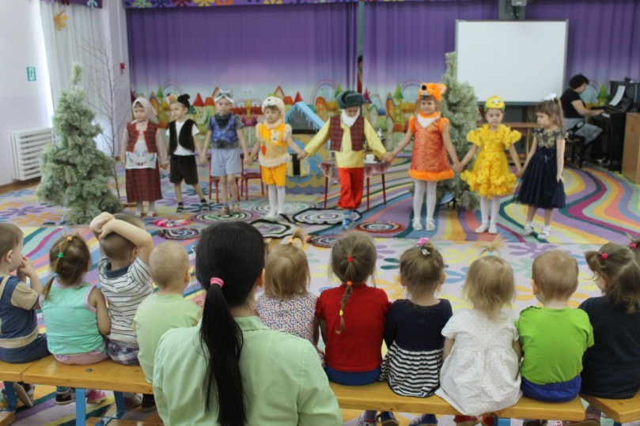
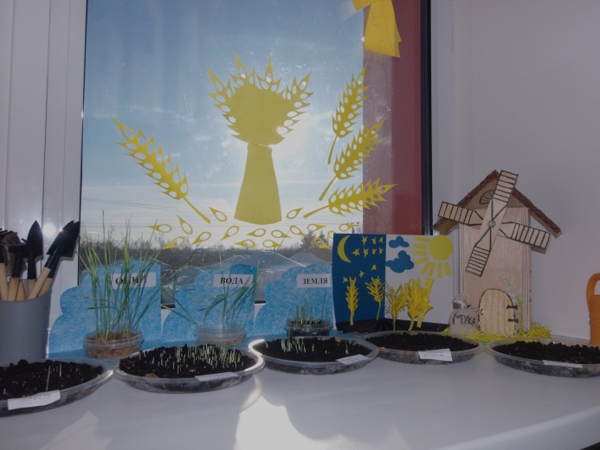
Мы приготовили и показали малышам музыкальную постановку сказки «Колобок» на новый лад. Эмоциональное удовольствие от спектакля получили малыши, которые следили за развитием театрализованного представления. Сюжет знакомой сказки был прост для восприятия, а не традиционный конец сказки доставил деткам истинное удовольствие.
24.01. всходы уже были у всех наших злаков, кроме проса.

Slide 11
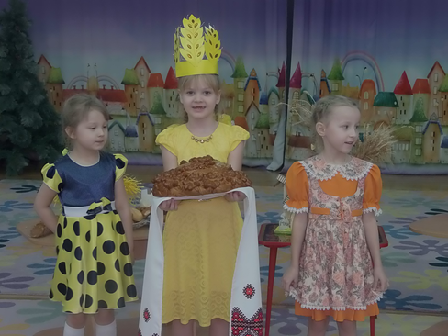
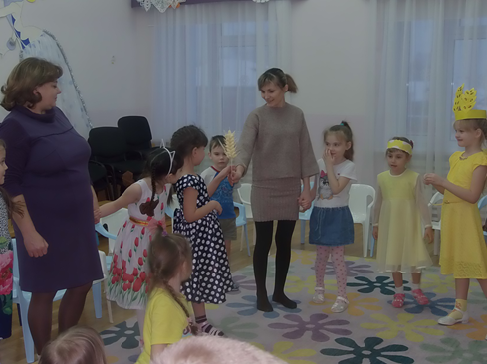
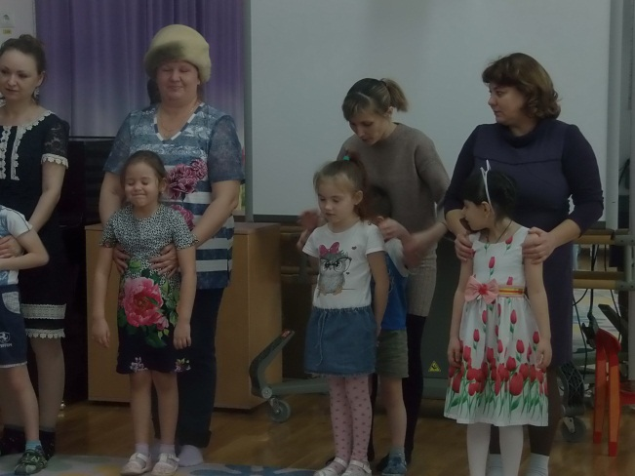
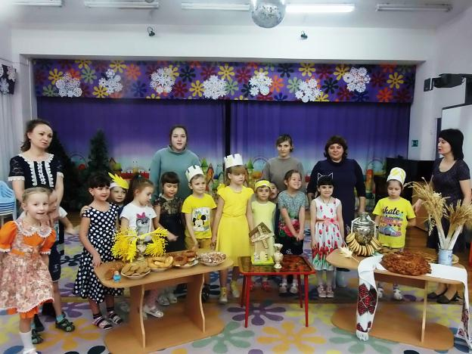
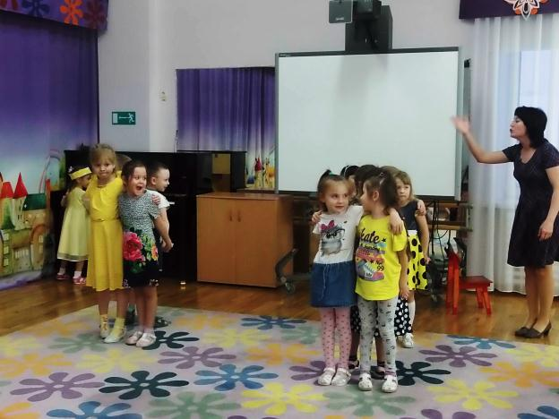
Самым незабываемым моментом был праздник «Мой хлебный край»! Мы читали стихи о хлебе и злаках. В игровой форме вспомнили откуда пришел хлеб на стол. Вместе с родителями играли в игру «Волшебный колосок». Состоялся даже показ мод, и были определены победители, которых признали «Королем» и «Королевой» вечера. Закончился праздник дружным чаепитием с полезной выпечкой из гречневой, овсяной, отрубной муки. В этот вечер все поняли что вкусная еда, может быть и полезной!

Slide 12
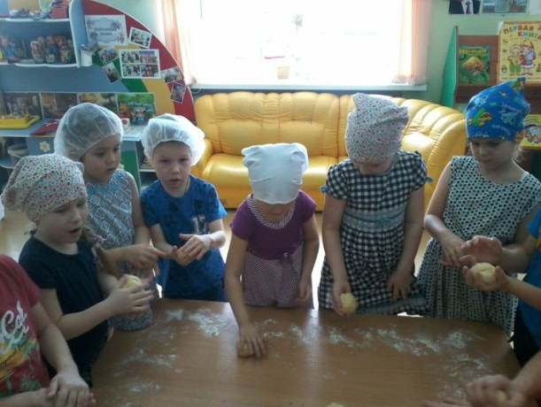
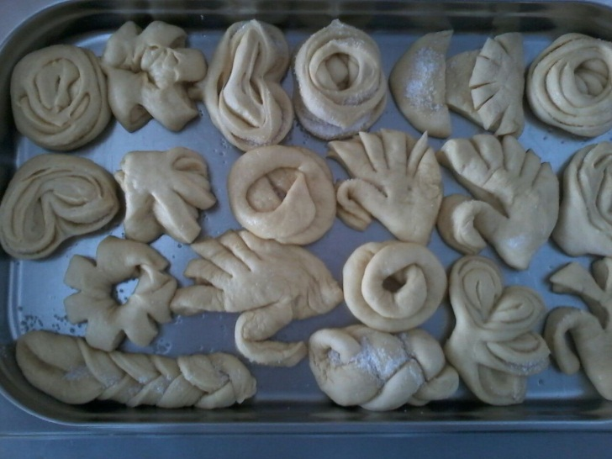
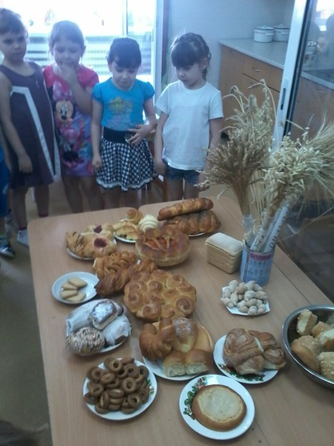
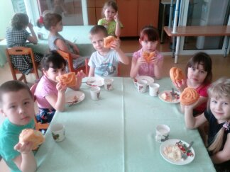
Мы на практике наблюдали, как правильно нужно завести дрожжевое тесто, какие правила гигиены нужно при это соблюдать. Когда тесто было готово, мы самостоятельно изготовили свою собственную булочку. Во второй половине дня у нас в группе прошло чаепитие, где мы с удовольствием попили чай с изготовленными собственными руками теплыми, ароматными булочками. Также Елена Викторовна совместно с родителями организовали выставку хлебобулочных изделий с последующей дегустацией.

Slide 13
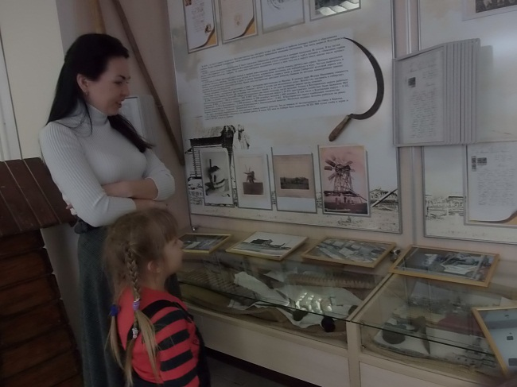
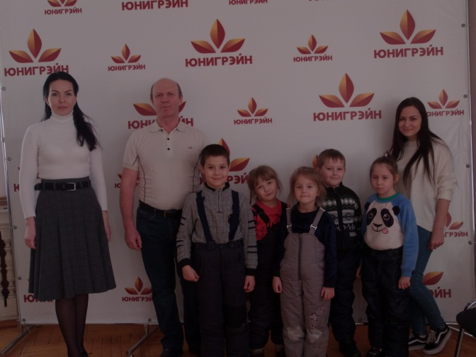
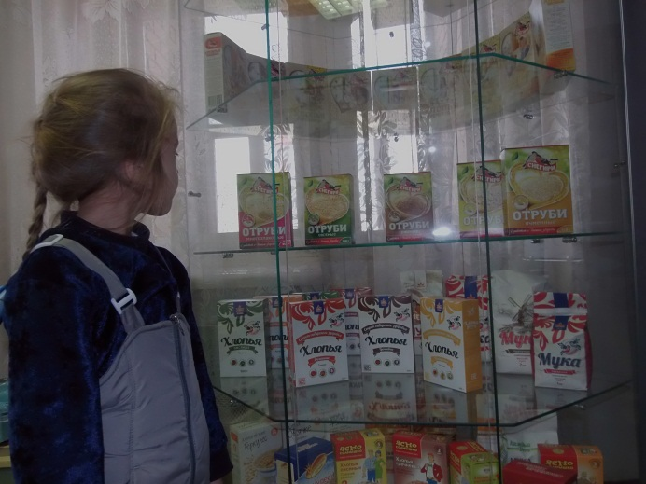
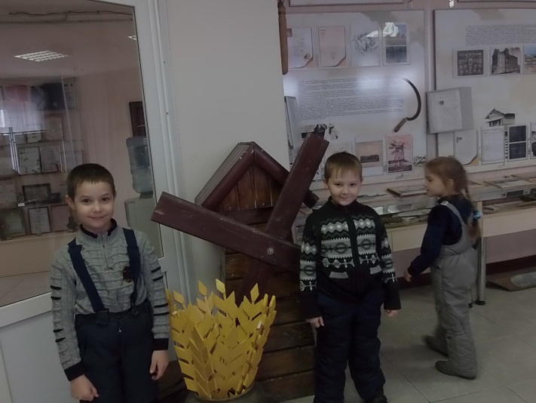
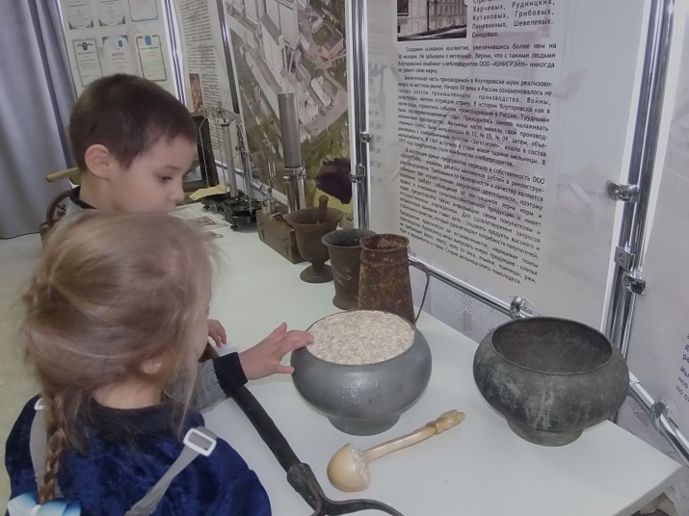
15.02. мы побывали на экскурсии в компании «Юнигрэйн», которая производит полезные и натуральные продукты мукомольно-крупяной промышленности, в том числе и под собственной торговой маркой "Снегири», сотрудницы предприятия рассказали и показали какие крупы из зерновых культур, выращиваемых на территории Ялуторовского района, изготавливает компания, помогая тем самым людям в реализации концепции здорового образа жизни через предоставление им качественных продуктов из злаков. Мы посетили музей предприятия и лабораторию, еще нас угостили вкусной кашей.

Slide 14
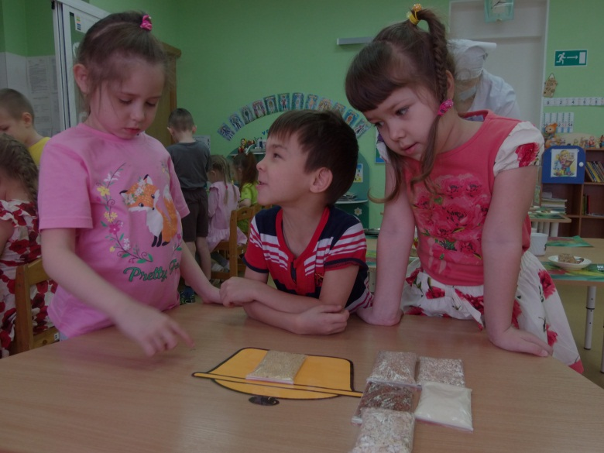
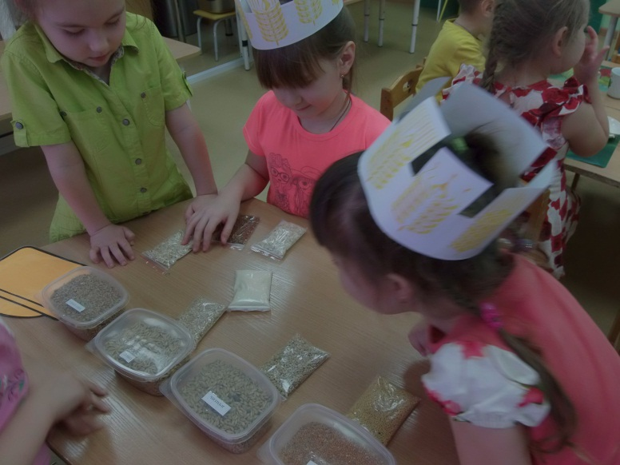
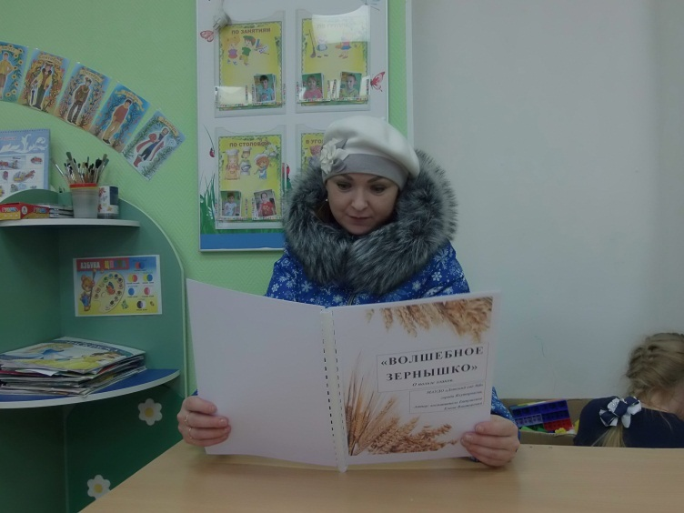
Мы узнали из каких злаков изготавливают различные крупы, и из какой крупы нам варят каши по утрам. В чем польза различных круп и каш.
Елена Викторовна приготовила для родителей информацию о пользе злаков, и книгу рецептов «О вкусной и полезной пище».

Slide 15
Мы изучили меню зимующих птиц и узнали, что крохам тоже необходимы
злаки: просо, овес, расщепленное (дробленое) зерно пшеницы.
У нас прошла акция «Покормите птиц зимой!»
10.02. пшеница перешла в стадию кущения, появились всходы у проса.
Ростки в воде и опиле хоть и взошли первыми, но растут не весело,
мы сделали вывод, растениям необходима земля.

Slide 16
Стараниями родителей и воспитателей у нас в группе создан мини- музей «Злаки- какие они?» и библиотека «О хлебе, злаках и каше».
К этому времени, 20.02. все злаки на нашем огороде на подоконнике набрали полную силу, и стали догонять пшеничные всходы.

Slide 17
Наши мамы, папы, бабушки и дедушки не остались в стороне в нашем
исследовании. Елена Викторовна провела анкетирование среди родителей
и выяснила, что 58% родителей нашей группы варят различные каши
на завтрак. Что большинство предпочитает белый хлеб, ржаному или
отрубному, которые, как мы выяснили являются наиболее полезными.
Работа над проектом не прошла напрасно, к концу проекта 95% родителей
заинтересовало правильное и полезное питание.

Slide 18
Детский тематический проект
«Злаки – основа здорового питания!»
Тип проекта: познавательно - творческий, информационный, групповой.
Продолжительность проекта: краткосрочный.
Краткая аннотация проекта:
Проект рассчитан на детей подготовительной к школе группы. В данном проекте рассматривается вопрос о здоровом питании детей, который особенно актуален в современной жизни.
Проект дает возможность детям приобрести навыки групповой, проектной деятельности.
Проект призван побудить детей и их родителей беречь своё здоровье, расширить представление о пользе злаков, способствует созданию мотивации к правильному питанию, направленному на сохранение и укрепление здоровья.
Актуальность проекта:
Тема питания детей всегда была актуальной: известно, что фундамент здоровья человека закладывается в детском возрасте, а, следовательно, здоровые интересы и привычки, ценностное отношение к здоровью целесообразно начать развивать именно в этот период. В этом же возрасте закладываются и основы здорового образа жизни. В их формировании важнейшую роль играет семья. Необходимо повысить грамотность родителей в вопросах правильного питания детей, привлечь родителей к работе по оздоровлению детей, а основа здорового питания – это хлеб и зерновые продукты, которые лежат в основании так называемой пищевой пирамиды рекомендуемой Всемирной организацией здравоохранения модели рационального питания.
Употребление продуктов из злаков, выращиваемых на территории нашего района, благоприятно сказывается на работе желудочного тракта, а присутствующая в нем клетчатка выводит из организма шлаки, токсины, соли тяжелых металлов, радионуклеиды и имеет высокое содержание витаминов и минеральных веществ.
Злаки – основа здорового Питания!

Slide 19
Цель проекта: Привлечение внимания детей и родителей к продуктам из злаков: пшеницы, ржи, овса, ячменя, проса, гречихи. Изучение полезных и лечебных свойств злаков.
Основополагающий вопрос: Детям интересно, почему сказочные герои физически крепкие, выносливые, сообразительные, всегда добиваются намеченной цели? Почему злаки являются основой здорового питания?
Участники проекта: дети подготовительной группы «Брусничка», родители воспитанников, диетсестра, воспитатели.
Гипотеза: Действительно ли, злаки полезны для организма?
Задачи проекта:
Дать детям общее представление о здоровье, о котором необходимо заботиться.
Изучить историю злаков издавна выращиваемых на территории Ялуторовского района, и перерабатываемых на наших мукомольных предприятиях.
Изучить отношение детей и родителей к употреблению продуктов из злаков.
Познакомиться с полезными и лечебными свойствами злаков и оценить их влияние на здоровье человека.
Активировать поиск педагогом и родителями нетрадиционных подходов, форм и методов укрепления здоровья детей.
Повышать интерес родителей к совместному участию в оздоровительных и досуговых мероприятиях.
Основные средства:
Информирование родителей о задачах и содержании проекта.
Подготовка оборудования, материалов.
Проведение выставки детского творчества.

Slide 20
Этапы реализации проекта «Злаки – основа здорового питания!»
I этап – подготовительный
1. | Постановка целей и задач.
2. | Планирование тематической образовательной деятельности.
3. | Подготовка мультимедийных презентаций «Откуда к нам хлеб пришел?», «Каша – матушка наша», « Путешествие в страну сказки «Злаки»».
4. | Пополнение предметно – развивающей среды.
5. | Создание альбома информационного характера о пользе злаков издавна выращиваемых на территории Ялуторовского района, книги рецептов «О вкусной и полезной пище».
6. | Подготовка материалов для информационного стенда «Злаки – основа здорового питания!», для мини-музея – «Злаки», к развлечению «Мой хлебный край!», к конкурсу «Еда должна быть не только вкусной, но и полезной!».
I этап – практический
1 . | Взаимодействие с детьми группы, родителями.
2. | Организация тематической образовательной деятельности.
3. | Использование мультимедийных презентаций о злаках и их полезных свойствах.
4. | Использование книг, энциклопедий на заданную тему.
5. | Организация совместного творчества педагогов, детей и родителей.
6. | Организация экскурсий по торговым точкам в поиске продуктов, в состав которых входят злаки. В музеи города, для ознакомления с историей выращивания и переработки злаков в нашем районе.
7. | Совместная деятельность детей, родителей, педагогов: создание лэпбука «Каша – матушка наша», развлечение «Мой хлебный край!», выставка «Хлебобулочные изделия», изготовление выпечки из теста своими руками, конкурс-дегустация «Еда должна быть не только вкусной, но и полезной!».
III этап – обобщающий
1. | Обобщение результатов работы в форме полученных знаний.
2. | Обработка и оформление материалов проекта, анализ результативности.

Slide 21
Подготовка информации и оформление стенда «Злаки – основа здорового питания!»
Экскурсия в библиотеку.
Рассказ библиотекаря «Злаки в произведениях писателей»
Экскурсия в аптеку.
Рассказ аптекаря «Волшебный ключ к здоровью»
Экскурсия в «Ялуторовский острог»
«Путешествие в прошлое»
Экскурсия в ЦНК.
Познавательная беседа
«Злаки – вчера и сегодня»
Экскурсия в продуктовый магазин.
Расследование «Где спрятались злаки?»
Экскурсия в хлебобулочный магазин.
Рассказ продавца «Какой же хлеб полезней?»
Экскурсия в столовую детского сада.
Наблюдение за приготовлением каши «Дружба»
Рассказ диетсестры «О пользе злаков для детского организма»
Приглашение музейного работника «АРТ-вояж»
с беседой
«Крупиничка».
Взаимодействие с родителями
Участие в организации
развлечения
«Мой хлебный край!»
Экскурсия в «Юнигрэйн»
Рассказ сотрудников о истории предприятия, и о продукции.

Slide 22
Познавательно – речевой центр
«Колосок»
Просмотр презентаций «Как хлеб на стол пришел», «Хлеб да каша пища наша», «Злаки – какие они?» (словесные игры по лексической теме «Злаки»)
Детская образовательная среда «Волшебное зернышко»
Творческий центр «Крупиничка»
(рисуем, лепим, клеем)
Разучивание песен, частушек о злаках.
Театральная студия «В гостях у сказки»
Постановка спектакля для самых маленьких «Колобок с хорошим концом»
Центр экспериментирования «Новаторы»,
посадка семян ржи, пшеницы, овса, ячменя, проса.
Кулинарный центр
«Вкуснятово».
Экскурсионный центр
«Что? Откуда? Почему?»
Библиотека
Аптека
Столовая
Острог
ЦНК
Литературный центр «Лукоморье» сочинение сказок, загадок про хлеб, зерно, крупы, каши.
Создание книги рецептов «О вкусной и полезной пище»
Игровой центр
«Колосок»
Сюжетно-ролевые игры «Магазин», «Аптека», «Семья», «Поварята»
Дидактические игры, настольные игры, подвижные игры.
Мини-музей
«Злаки»
Уголок для родителей
«В чем польза злаков?»

